Slide 1
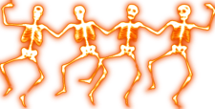
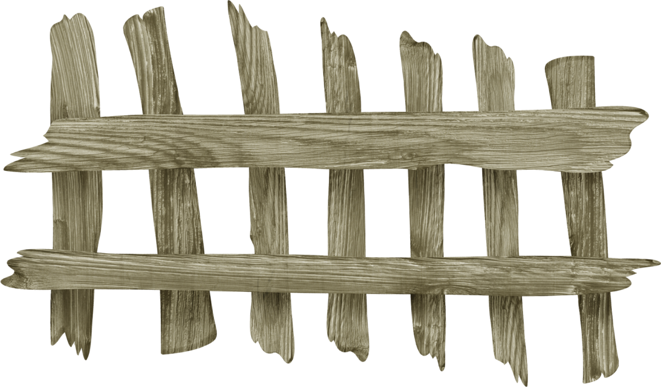
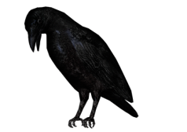
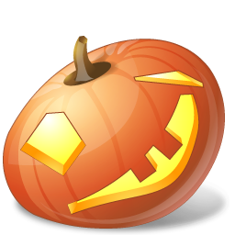
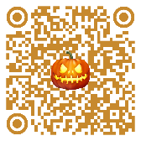
SAMAIN 18
SAMAÍN MMXVIII
INSUA BERMÚDEZ
R.I.P.
 TALLA A TÚA CABAZA
- Na fin de semana do 27 – 28,
busca e talla a túa cabaza.
RECICLA e Participa!.
Traede as vosas cabazas coa cartela o luns 29 .
Dádellas á titora ou ao titor.
 EXPOSICIÓN DE CABAZAS
O mércores 31, por quendas
na entrada do cole.
 DISFRACES TERRORÍFICOS
O mércores 31, disfrázate !

